Slide 1
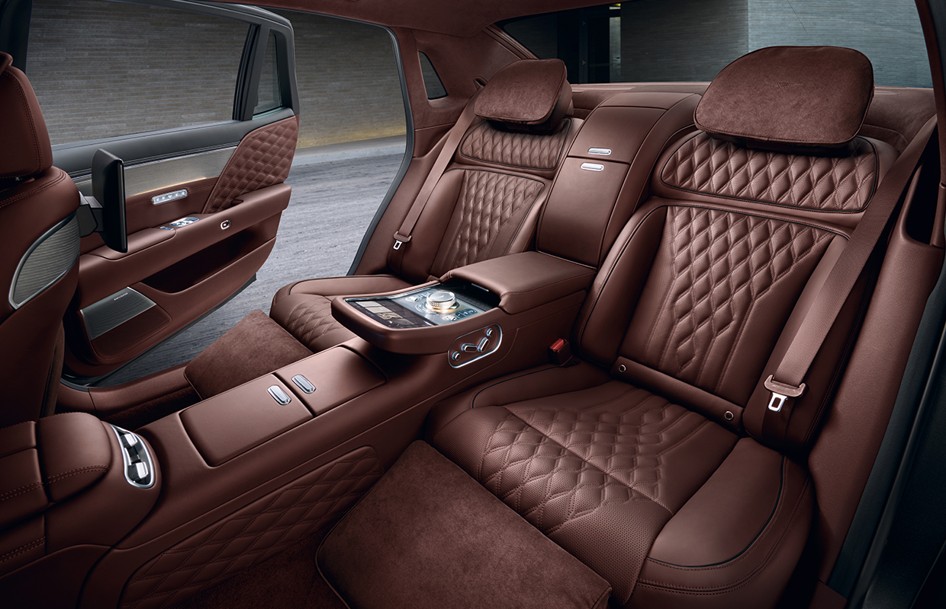
구매 결정을 위한 체크리스트
초기 비용, 유지비, 사용 목적, 선호도 등 구매 결정 시 고려해야 할 핵심 요소
초기 구매 비용
K9 선택 시
그랜저 하이브리드 선택 시
초기 비용 부담이 적음 (약 4,500만원)
초기 비용 부담이 큼 (약 5,055만원)
장기 유지 비용
K9 선택 시
그랜저 하이브리드 선택 시
연간 유지비 약 680만원 (5년간 약 3,400만원)
연간 유지비 약 265만원 (5년간 약 1,325만원)
사용 목적별 추천
K9 추천: 업무용, 의전용으로 차량의 '격'이 중요한 경우
주행 성능 및 편의성
그랜저 추천: 장거리 출퇴근, 연비와 최신 기술 선호
K9 선택 시
그랜저 하이브리드 선택 시
강력한 V6 엔진 (315마력), 안정적 고속 주행, 고급스러운 실내
최신 기술, 뛰어난 연비 (15.7km/L), 정숙성
최종 결정 포인트
내구성 및 보증
단기 소유 계획: K9 유리
장기 소유 계획: 그랜저 하이브리드 유리
주행거리가 많을수록: 그랜저 하이브리드 유리
플래그십 가치 중시: K9 유리
K9 선택 시
그랜저 하이브리드 선택 시
일반 부품 보증 만료, 소모품 교체 시기 도래
전체 보증 신규 적용, 하이브리드 부품 10년 보증

